Slide 1
機能仕様書

Slide 2
勇者さん、
また死んだんですかぁ？
〜貴方が死んでも代わりはいるっすよ〜

Slide 3
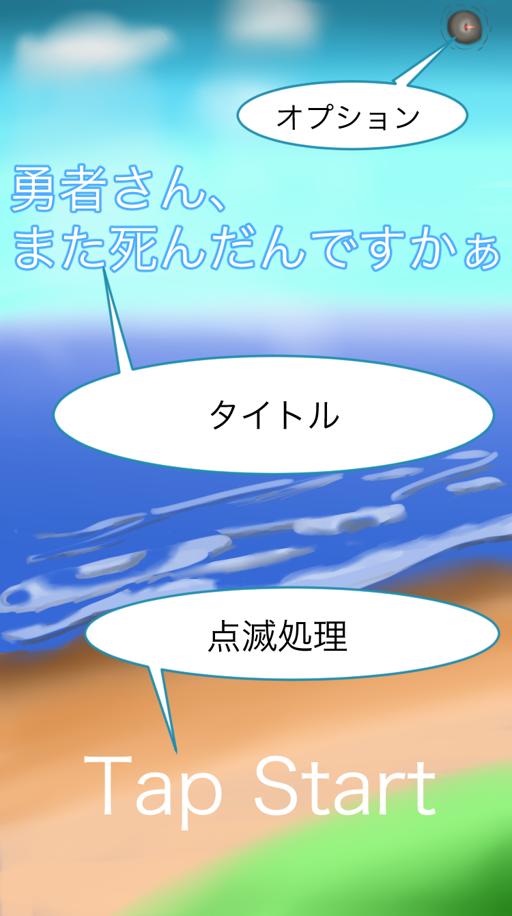
タイトル画面
タイトル画面
①タップスタート（仮）の文字を点滅
②右上オプションボタン（仮）で以下処理
１：ポップアップ画面を表示
２：ボリューム調整処理
③オプション以外の部分をタップで以下処理
初回起動
No
ゲームメインへ移行
Yes
チュートリアル
ステージへ移行

Slide 4
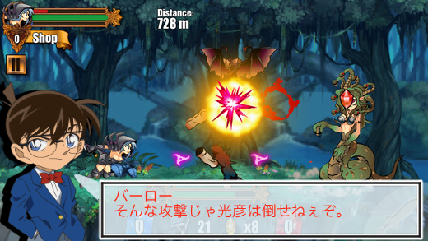

チュートリアル画面
全5Wave
勇者LV98、その他３キャラLV99
パーティ構成、勇者、アタッカー、ヒーラー、キャスター （専門用語は別途用意）
敵キャラクタ 大体３〜４体程度
ユーザーが画面を3〜5秒ほど見れる程度の
耐久値（レベル調整は後ほど）
以下内容で進行
１Wave：解説キャラが現在の状況の解説（3〜5秒程度）
２Wave : 解説キャラがこれからの状況の解説（3〜5秒程度）
３Wave : 戦闘終了後、次の敵キャラを読み込む前にレベルアップチュートリアル。強制的にレベルアップ画面を開き
勇者のレベルを98->99へ
４Wave : 中ボス戦。一体のみ ラストヒーラー強制死亡
５Wave : ボス戦 負けイベント
戦闘終了後 イベント画面へ移行

Slide 5
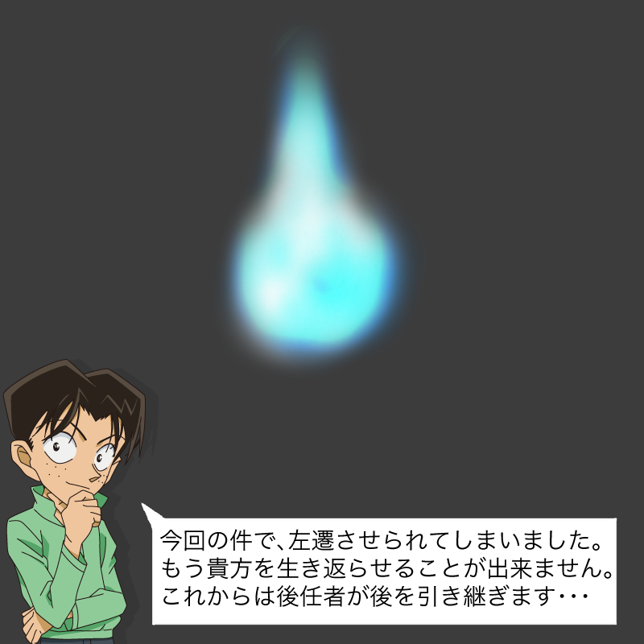
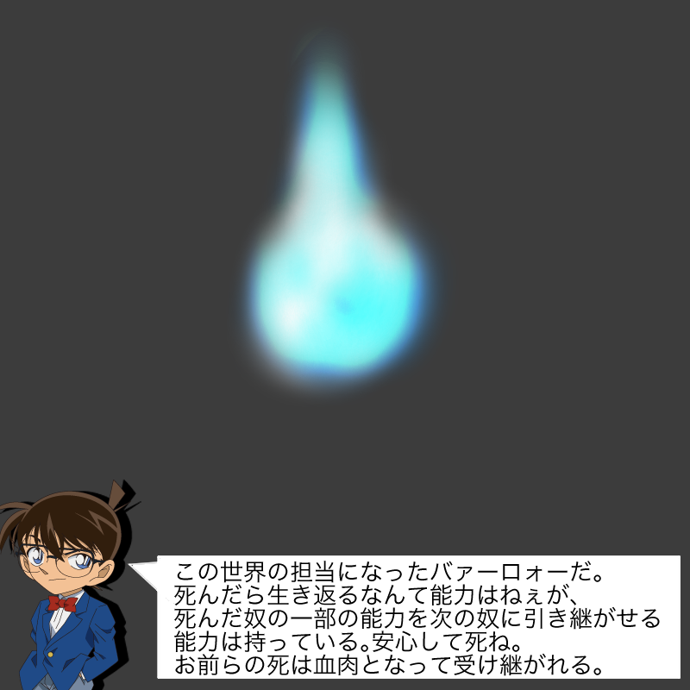
チュートリアル〜イベント画面詳細
タップで次のセリフを出す。（ここのセリフのみ手動）
セリフが終わり次第ゲーム本編へ移動

Slide 6
基本画面構成
１：HP
＊（パーティメンバが増える程 同じようなアイコンが横並びに増える）最大４
２：雑談キャラクタ
３：能力上昇画面ボタン
４：画面中央上 現在位置
＊Wave（文字）表記は
しないが、ビジュアル的な現在位置は入れる
案１）名称（始まりの町）等
案２）画像（丸と点で敵を倒す度に丸が次の点へと動く）等
〜ゲームメイン画面〜

Slide 7
能力上昇画面
１：キャラアイコン（パーティが増えるたび追加）最大４（キャラクタがいない場合灰色のアイコンに変更）
２：現在のレベル（キャラクタがいない場合０を入力、イメージとしては透明キャラクタの挿入）
３：現在のHP（キャラクタがいない場合０を入力）
４：現在の攻撃力（キャラクタがいない場合０を入力）
５：強化ボタン（先天的）（レベルアップに必要なポイントがない場合該当キャラクタのボタンは灰色に）
６：強化ボタン（後天的）（レベルアップに必要な経験値（お金）がない場合該当キャラクタのボタンは灰色に）
レベルアップ画面

Slide 8
レベルの概念と強化について
予めレベルに対してのHP、攻撃力の数値を設定しておく、
強化とはお金（経験値）またはポイントを使用してレベルを上げることを指す。
前述のイベントなどでの武器購入等は現在の攻撃力＋武器攻撃力とし
キャラクタ死亡時の能力に加算（ポイント化）されるが、武器自体は消滅し、新しいキャラのステータスには影響しない。
＊後天的強化 先天的強化の違いについて
後天的強化とは上記経験値によるレベルアップのことでありキャラクタが死亡した時、レベルがリセットされる。
先天的強化とは、現在のレベル＋先天的レベルとして扱い
キャラクタ死亡時に能力は合算されるが、レベルはリセットされない。

Slide 9
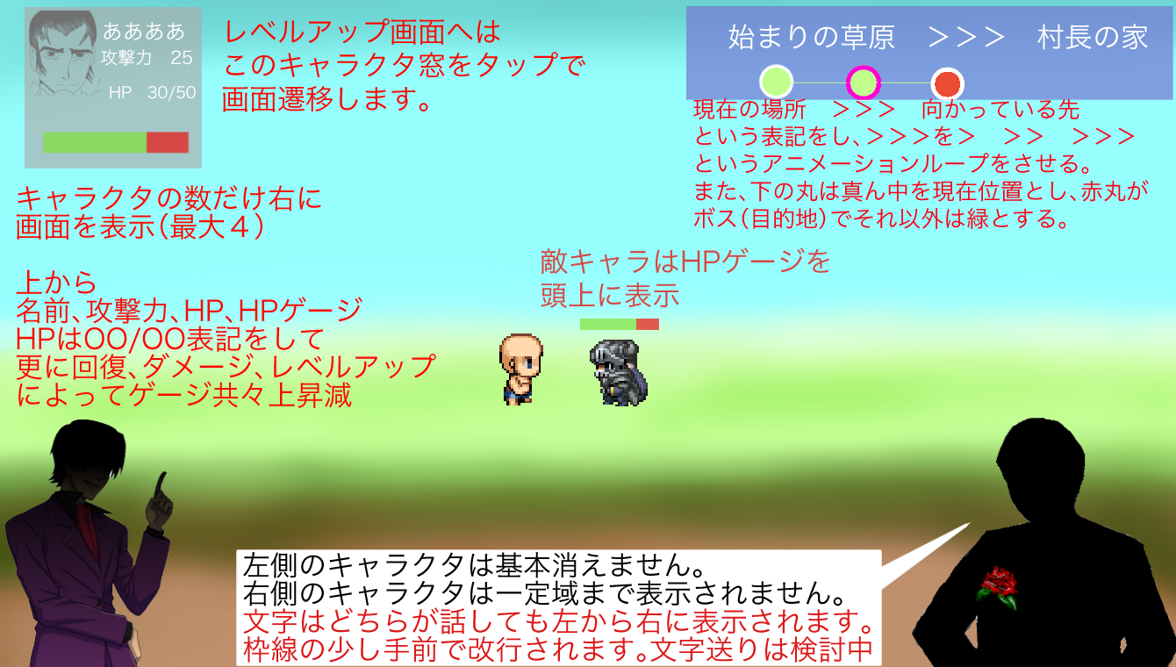
ゲーム画面 補足追加 ver1.1.0 追加

Slide 10
キャラクターについて 〜キャラの種類・組み合わせ
キャラクター（職業）は全部で４つ（ver 1.1.0時点)である。
戦士、魔法使い、信者、賢人（仮称）とし
勇者＋上記のキャラクタ（好きな組み合わせ）３人という図になる。
また、同じキャラクタも編成可能とし、勇者＋戦士＋戦士＋戦士
と言うような組み合わせもある。

Slide 11
キャラクターについて 〜雇用方法
キャラクタがパーティー（以下PT)に加わる条件として
・村/町で雇用する（ランダムイベント）
のみである。
また、上記ランダムイベントは以下の条件を満たしている場合のみ発生する
・勇者を除いたPTが３人以下である時
・雇用金額を超える金額を持っている時

Slide 12
キャラクターについて 〜経験値テーブル
経験値テーブルに関して、先天的経験値テーブル、後天的経験値テーブルが存在する。そしてどちらも3〜4つ程経験値テーブルに種類があり キャラクタが生成される際にランダムに先天的、後天的テーブルが１枚ずつ選ばれ、そのキャラクターが死亡するまでそのテーブルは保持される。

Slide 13
キャラクターについて 〜先天的強化について①
前項で”同キャラの編成が可能”と記述した件に関して。
同キャラを編成した際のレベルアップは後天的は各キャラ毎で良いが先天的強化に関しては特殊な動きを行う。
まず 戦士 ＋ 戦士 ＋ 戦士 を例にとる
初回 １＋０ １＋０ １＋０
後LVUp ２＋０ ４＋０ ３＋０ <–各キャラ個別
先天LVUp １＋１ １＋３ １＋４ <-一見個別
次ページ解説

Slide 14
キャラクターについて 〜先天的強化について②
先天的レベルは ”各職業毎” に纏められる。
戦士1 ＋ 戦士2 ＋ 戦士3
１ ＋ ３ ＋ ４ （先天的のみ表示）
上記の場合、”代が変わる”時、最も高いレベル以外のレベルに
かかったポイントを返還する。
この場合戦士３の先天的レベルを次代に引き継ぎ
戦士１と２の先天的レベル上げに掛かったポイント分を返還する。

